Slide 1
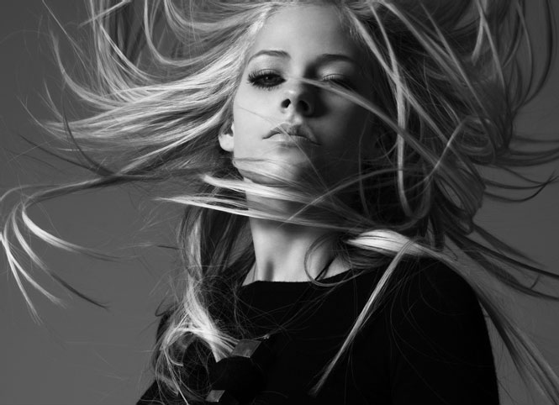
Avril Lavigne
Avtor:
Mentor:

Slide 2
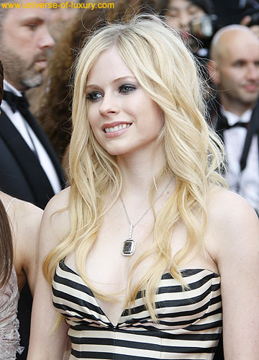
Kazalo
Uvod
Osebna izkaznica
Življenjepis
Avril in njen stil
Prvi album
Skladbe
Slike
Literatura

Slide 3
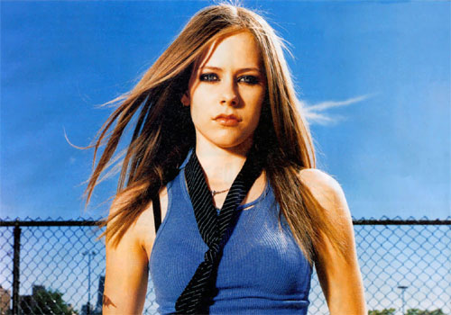
Uvod
Vsak ima v sebi vsaj majhen delček glasbe. Avril Lavigne pa se z glasbo preživlja. Obožujejo jo skoraj vsi, saj ima poseben stil. Največji vtis je naredila na mladostnike. Pa poglejmo nekaj o njej…

Slide 4
Osebni podatki
Polno ime in priimek: Avril Ramona Lavigne
Vzdevek: Avie
Datum rojstva: 27. september 1984
Kraj rojstva: Napanee, Ontario, Kanada
Družina: oče John, mama Judy, starejši brat Matt in mlajša sestra Michelle
Barva las: rjavo-blond
Barva oči: modra
Višina: 157cm
Prosto-časne dejavnosti: košarka, hokej , rolanje

Slide 5
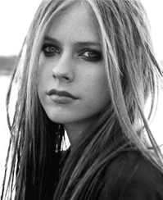
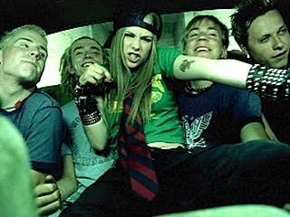
Ljubljenčki: pes Sam
Naj skupina, pevka: Sum 41, Alanis Morisette
Imena fantov v »bendu« : Jesse, Evan, Matt, Mark, Charles

Slide 6
Življenjepis
Je Kanadska pevka, rojena 27.septebebra 1984 , ki si sama piše pesmi. Pri dvanajstih letih se je sama naučila igrati kitaro in že pisala pesmi. Pri šestnajstih je odšla od doma in iskala nekoga, ki bi ji pomagal po poti do slave. Mlada Avril Lavigne je pristala v pop svetu pri nežni starosti sedemnajst let, ko je "razturala" lestvice s pesmimi Complicated, I 'm With You in Skater Boy. Odrasla je v kraju Napanee. Med mladimi je zelo slavna zaradi svoje upornosti in samozavestnega videza ter obnašanja. Po izboru najboljše rock revije na svetu Kerrang je pristala na 10. mestu najvplivnejših rock osebnosti.

Slide 7
Avril in njen stil
Avril s svojim stilom vsekakor izstopa. Zaradi svojega načina oblačenja so se iz Avril sošolke pogosto norčevale.
Če bi jo srečali na ulici, bi Avril izgledala približno takole: njeno pričesko sestavljajo dolgi, ravni lasje rjavo.blond barve, oblikovani v stilu 70-ih, poudarjeni z ravno prečo na sredi čela. Lasje ji segajo krepko preko čela. Njen obraz ni pretirano naličen, ker se liči izjemoma s črno barvo, s katero poudari oči.

Slide 8
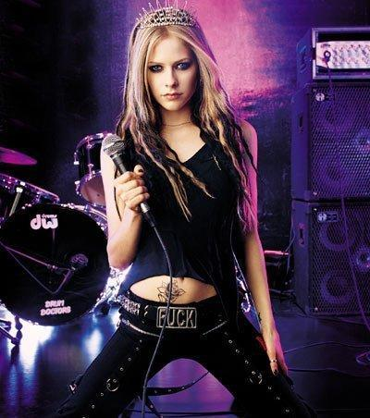
Največjo pozornost vsekakor pritegnejo njena oblačila. Oblači se v temne, ponavadi črne, oprijete majice, potiskane s raznimi "rock" vzorci. Majico kdaj pa kdaj izpopolni z prilegajočimi se kravatami. Hlače, ki jih kombinira k majicam, so velikokrat videti prevelike. Ponavadi so to široke, črne hlače ali jeans-hlače iz 80-ih. Kot obutev na njej zasledimo tako imenovane "all-star-ke". Svoj videz pa izpopolni z raznimi zapestnicami (največkrat metalskimi) in pasovi iz 90-ih.

Slide 9
Prvi album
Njene pesmi so žalostne in kljubovalne, srce nežno in osamljeno, tako bi jo lahko poimenovali po izdaji prvega albuma. Svoje skrbi in menjajoča čustva je vgradila v svoje pesmi. Avrilin album Let Go je dnevnik uporniške najstnice. V Losing Grip se maščuje bivšemu fantu, ki jo je izkoriščal in varal. Z balado Complicated se je povzpela med hite. Pesmi izražajo Avrilino globoko hrepenenje po ljubezni, so kot iskanje izgubljenega raja. V prvem albumu prevladuje pop glasba, izstopata Sk8er Boi in Losing Grip. Ti dve skladbi sta

Slide 10
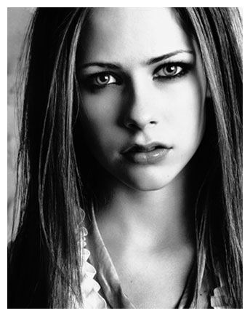
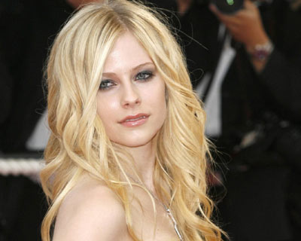
zgrajeni iz "čistega" rocka. Na zgoščenki zasledimo 13 skladb, od tega so štiri postale hiti nekaj tednov po izdaji. Prva plošča je bila prodana v nakladi 15000 000 albumov. Seveda je plošča aktualna tudi sedaj in se še vedno uspešno prodaja!

Slide 11
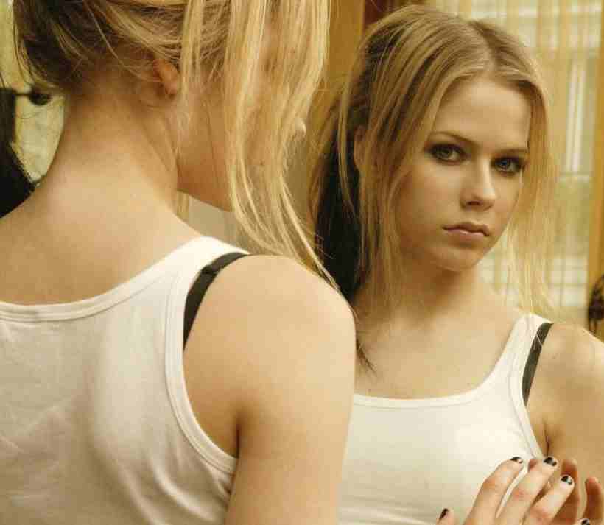
Skladbe
Complicated
Sk8er boy
Don’t tell me
He wasn’t
My happy ending
I’m with you
Girlfriend…
http://www.slack-time.com/music-videos/Pop-Music/Avril-Lavigne/Girlfriend.shtml

Slide 12
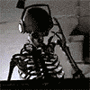
Punk
Večina njenih pesmi je v stilu punka.
Punk kritizira brez analize vzroka, ruši in degradira in v tem je njegova radikalnost. Punk kljub reagiranju klasičnih vrednot kaže v sebi izredno subtilnost, ki jo pankerji skušajo zakriti z navideznimi izpadi agresivnosti, malomarnimi pozami, z naveličanimi obrazi, pljuvanjem in podobnim obnašanjem.

Slide 13
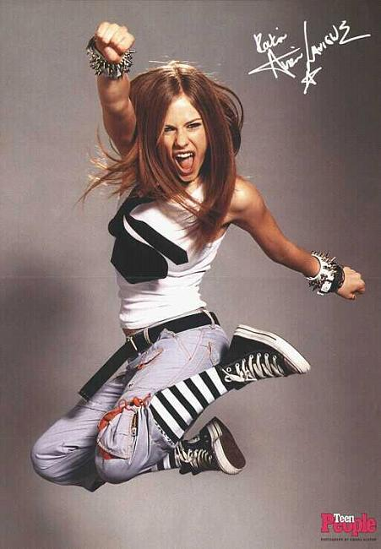
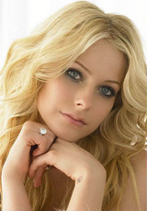
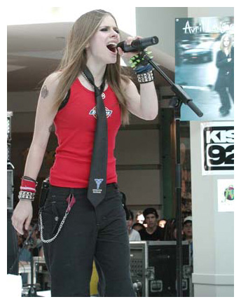
Slike

Slide 14
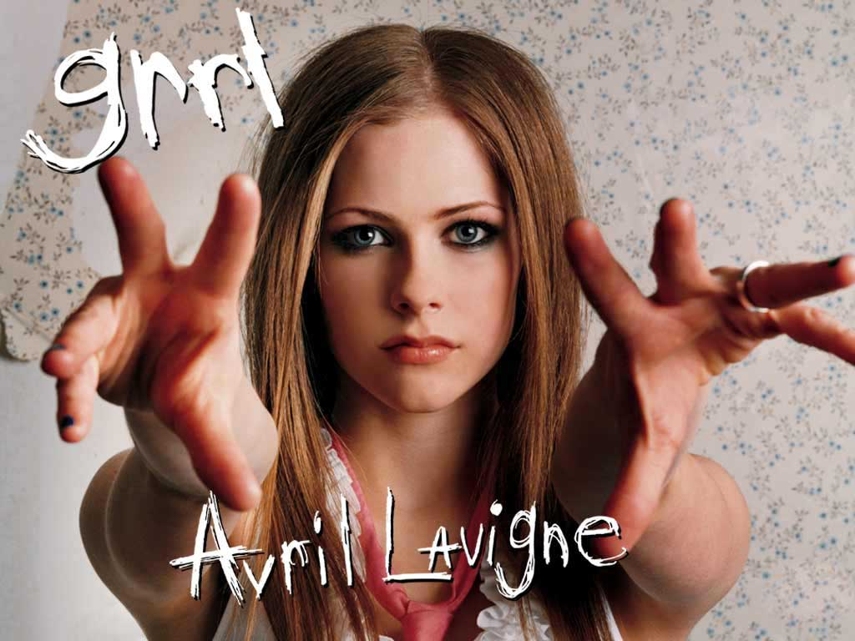
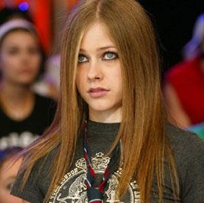
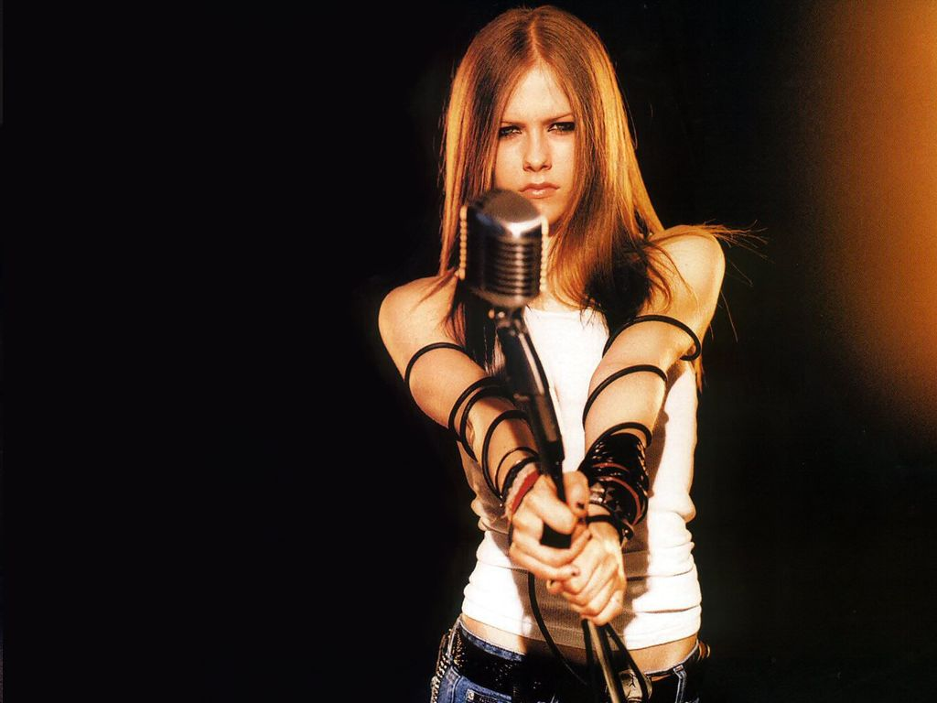
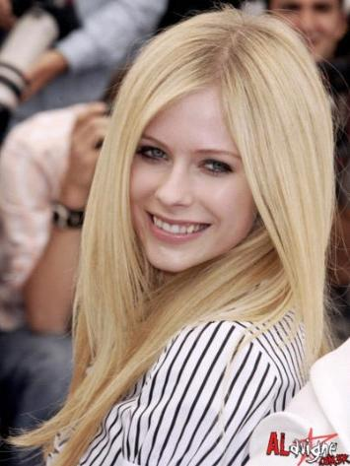

Slide 15
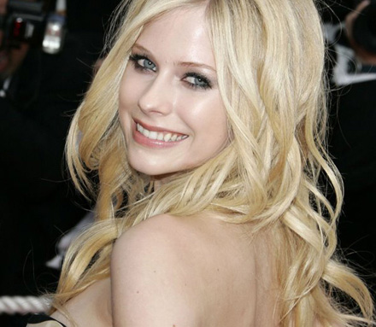
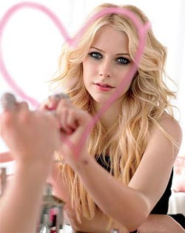
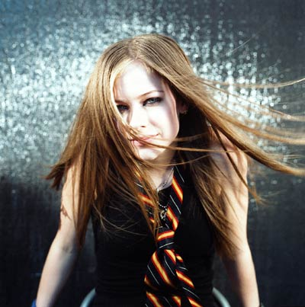


Slide 16
Literatura
Literaturo sem zbrala na spletnih straneh:
http://avriljezaqon.mojforum.si/avriljezaqon-post-60.html
http://sl.wikipedia.org/wiki/Avril_Lavigne
http://www.mimovrste.com/avril-lavigne/
http://www.genspot.com/SearchResults.aspx?search_for=AVRIL%20LAVIGNE

Slide 17
Hvala za potrpežljivost in poslušanje

